Slide 1
Phân tích thiết kế hệ thống
Thiết kế cơ sở dữ liệu

Slide 2
Nội dung
Ánh xạ các lớp thiết kế cần lưu trữ vào mô hình dữ liệu
Chuyển hành vi lớp vào CSDL

Slide 3
Thiết kế cơ sở dữ liệu
Supplementary
Specifications
Database
Design
Use-Case Realization
Data Model
Project Specific Guidelines

Slide 4
Cơ sở dữ liệu quan hệ và hướng đối tượng
CSDL quan hệ và hướng đối tượng không hoàn toàn tương thích với nhau
CSDL quan hệ
Tập trung vào dữ liệu
Tốt cho các quan hệ tùy biến và ứng dụng báo cáo
Phơi bày dữ liệu (các giá trị cột)
Hệ thống hướng đối tượng
Tập trung vào hành vi
Phù hợp nhất với các hành vi cụ thể theo trạng thái, dữ liệu là thứ yếu
Ẩn giấu dữ liệu (đóng gói)

Slide 5
Mô hình dữ liệu quan hệ
Mô hình dữ liệu quan hệ gồm:
Thực thể
Quan hệ
Entity
Relation
ORDER
LINE ITEM
products
Order_Id
LineItem_Id
Description
Price
Quantity
Product_Id
Order_Id
lineItems
PRODUCT
lineItem
order
Product_Id
Name
Price
Columns

Slide 6
Mô hình đối tượng
Mô hình đối tượng bao gồm:
Lớp (thuộc tính)
Liên kết
Order
LineItem
+lineItems
- quantity : Integer
- number : Integer
+order
- number : Integer
1..*
1
Product
- number : Integer
- description : String
- unitPrice : Double
Software Product
Hardware Product
- version : Double
- assembly : String

Slide 7


Framework lưu trữ dữ liệu
Thách thức:
Các thay đổi không phá hỏng mô hình
Giải pháp: framework đối tượng-quan hệ mà
Đóng gói kho dữ liệu vật lý
Cung cấp các dịch vụ chuyển đổi đối tượng
Sự quan trọng của framework
30% thời gian phát triển để truy cập CSDL
Công việc bảo trì có thể chiếm 60% tổng chi phí
Business Object Model
Compact interfaces
Object-relational translation
Encapsulates data store
Relational Database

Slide 8
Đặc điểm của khung đối tượng – quan hệ
Công việc
Phân rã các đối tượng vào dữ liệu
Tổng hợp đối tượng từ dữ liệu
Giảm thiểu công việc thiết kế
Hạn chế các thay đổi tới mô hình đối tượng và quan hệ
Khả năng mở rộng
15%-35% các yêu cầu được thiết kế theo khung có khả năng mở rộng

Slide 9
Đặc điểm của khung đối tượng – quan hệ
Tài liệu hướng dẫn sử dụng API
Hỗ trợ ánh xạ đối tượng – quan hệ chung
Các giao diện
Thí dụ save, delete và find

Slide 10
Các dịch vụ đối tượng – quan hệ chung
Hình thành một số pattern
Đặc tả dịch vụ CORBA
Persistence
Query
Transactions
Concurrency
Relationships

Slide 11
Ánh xạ các lớp cần lưu trữ vào bảng
Trong cơ sở dữ liệu quan hệ
Mỗi hàng được xem như một đối tượng
Mỗi cột trong bản tương đương với một thuộc tính cần được lưu trữ của lớp
Attributes from object type
Student
- name : String
Name | Student_ID
Thomas Stuart | 123456
- address : String
- studentID : Long
Object Instance

Slide 12
Ánh xạ các liên kết
Liên kết giữa hai đối tượng cần được lưu trữ được thể hiện bởi khóa ngoại – khóa chính
Khóa chính xác định duy nhất mỗi đối tượng
Khóa ngoại là cột trong bảng chứa giá trị khóa chính của đối tượng liên kết
Course Offering table
Number | Course_ID
678 | 456789
CourseOffering
- number : String
Foreign Key
0..*
Primary Key
Course table
Course
- name
Name | Description | Number
Math 101 | Algebra | 456789
1
- description
- number

Slide 13
Ánh xạ tổ hợp vào mô hình dữ liệu
Tổ hợp cũng được mô hình sử dụng khóa ngoại – khóa chính
Sử dụng composition thể hiện ràng buộc cascading delete
Student table
Student.
Student_ID
123456
- studentID : int
1
Primary Key
0..*
Foreign Key
Schedule
Schedule table
- semester : Semester
Student_ID | Semester
123456 | Spring 2001

Slide 14
Thừa kế trong mô hình dữ liệu
Mô hình dữ liệu không hỗ trợ trực tiếp thừa kế
Hai lựa chọn:
Sử dụng bảng riêng (chuẩn hóa dữ liệu)
Lập bản sao tất cả các thuộc tính và liên kết (phi chuẩn dữ liệu)

Slide 15
Chuyển hành vi vào CSDL
Thủ tục lưu sẵn (stored procedure) là đoạn mã có thể được thực thi trong CSDL
Hai dạng thủ tục lưu sẵn:
Procedures: được thực hiện tường minh bởi ứng dụng
Triggers: thực hiện tự động khi có sự kiện nào đó xảy ra trong CSDL

Slide 16
Ánh xạ hành vi lớp vào CSDL
Xác định xem liệu thao tác có thể được chuyển thành thủ tục lưu sẵn
Các ứng cử viên:
Các thao tác xử lý dữ liệu lưu trữ
Các thao tác chứa truy vấn liên quan tới việc tính toán
Các thao tác truy cập dữ liệu để kiểm định

Slide 17
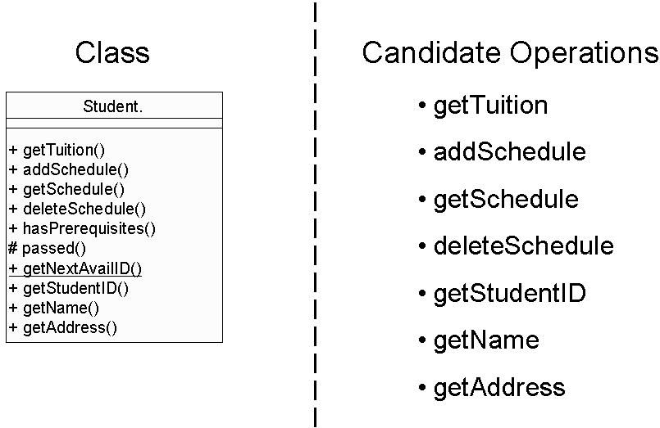
Thí dụ

